Slide 1

2025
Yogyakarta, Indonesia

Slide 2


Slide 3

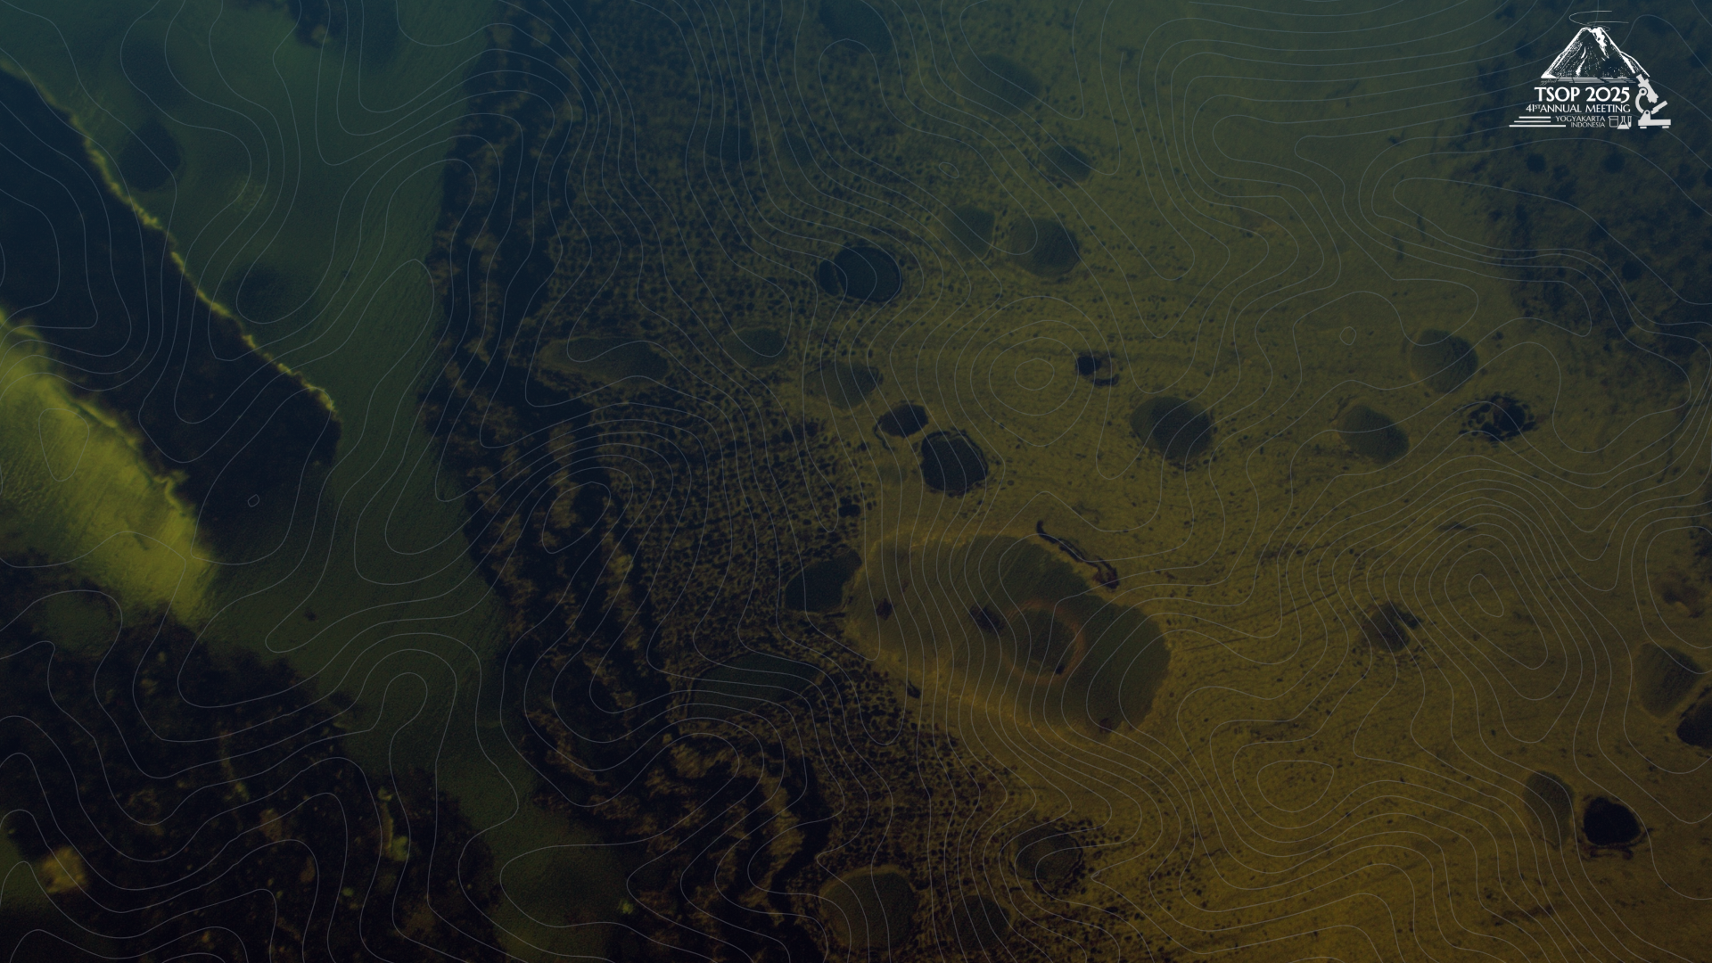

Slide 4

2025
Yogyakarta, Indonesia

